Slide 1

Django
Vue.js
Movie24
24시간 영화와 함께하는 세상
이동훈
Frontend
정현우
Backend
박봉현
Frontend
*디자인은 다같이 구현

Slide 2
PJT 소개
Movie24는 어떤 사이트일까?
Info
영화 정보 제공
평점을 남기면 영화 추천은 보너스! 예고편 재생은 덤!!
MOVIES
영화 토론 커뮤니티
우리 모두 각자의 생각을 공유해봐요!!
ARTICLES
유저 랭크 도입
랭크를 올리고 싶다고? 게시글과 댓글을 많이 남겨봐!!
USERS

Slide 3
개발 일정
11/19 ~ 11/26
Check
11/20
- 게시글 디테일 구현
- 댓글 구현
영화 정보 페이지 구현
- 리뷰/평점 페이지 구현
11/22
- 유튜브 예고편 기능 추가
- 게시판 검색기능 추가
11/24
UI 디자인 작업
추가 수정 작업
추천 알고리즘 수정
- PPT 작업
20일
22일
24일
19일
21일
23일
25일
11/19
- 프로젝트 기획
로그인, 회원가입 구현
커뮤니티 게시판 구현
- Backend 구현
11/21
- 댓글 수정/삭제 기능
리뷰 수정/삭제 기능
- Pagination 구현
11/23
- 평점 기반 알고리즘 추가
- Home 추천 영화
- 좋아하는 영화 페이지 추가
- 랭크 관련 Model 추가
11/25
- 최종 점검
UCC 제작

Slide 4
핵심 기능
Movie24의 핵심 기능은?
Check
추천 알고리즘
개인 맞춤형 영화 추천 알고리즘 적용
별점을 7점 이상 준 영화들을 기반으로 한 정보 제공
이외에 평론가 / 상영중 / 장르별 등의 정보 제공
Algorithm
검색 기능
영화 제목 검색 기능
게시글 제목/작성자 별 검색 기능
S
A
Community
커뮤니티
게시글, 댓글 기능
로그인한 유저만 조회 / 생성 / 수정 / 삭제 가능
조회수 / 댓글수 표현
Search
M
C
Movie
영화 상세페이지
포스터 / 개봉일 / 줄거리 등의 정보 제공
리뷰 영상 제공 / 한줄평 작성 가능

Slide 5
추가 기능
Movie24에서는 이런 기능도 제공해요!
Check
별점 기능 추가
심심한 숫자 말고 눈에 띄는 별점으로!
반 개 당 1점, 총 10점 만점!
별점 7점 이상 제출시, 내가 찜한 컨텐츠에 등록!
개인 맞춤형 영화 추천 알고리즘 적용
영화 리뷰영상 제공
영화 상세정보 페이지
유튜브 API를 기반으로 한 리뷰영상 제공
자동재생 기능 구현
유저 등급 도입
포인트 제도
게시글 1건 작성 +100
댓글 1건 작성 +10
브론즈 / 실버 / 골드 등급 표시

Slide 6

피드백
개발하면서 느낀점
Check
각자의 장점을 잘 살린 팀워크
알맞은 역할을 부여하여 좋은 결과물 창출
결과도 중요하지만, 과정에 더 중점
백엔드, 프론트엔드, 디자이너 간 마찰이 왜 일어나는지 몸소 느낄 수 있던 시간
초기 기획이 얼마나 중요한지 느낌
협업툴 활용 극대화
Git, Mattermost, Discord 등 활용 / 특히 Git 사용에 능숙해져야 함을 느낌

Slide 7
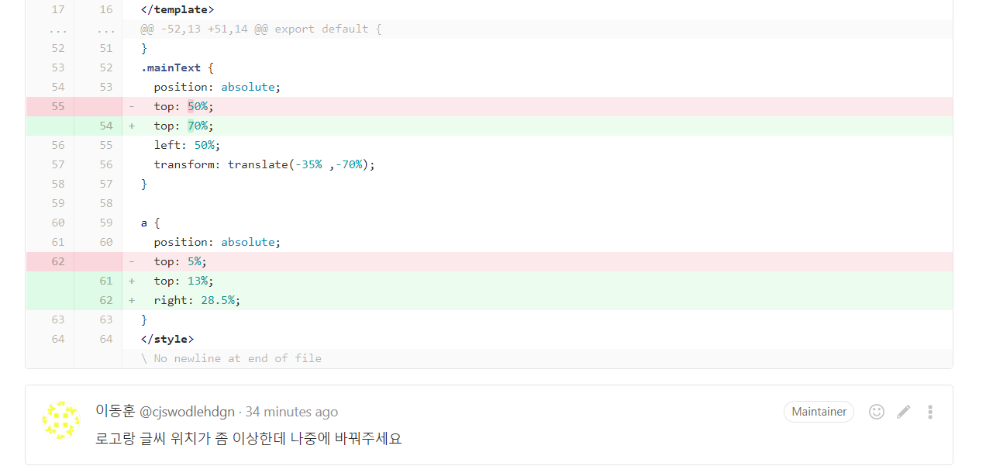
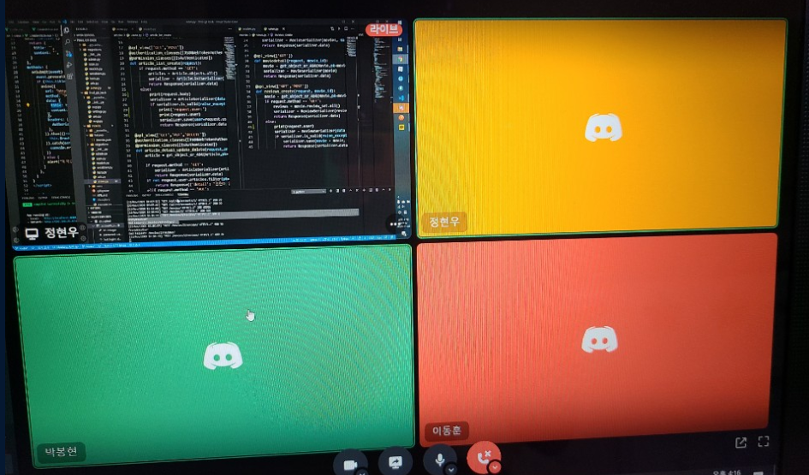
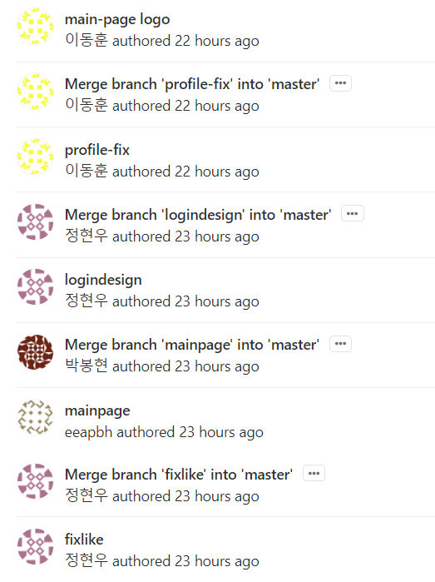
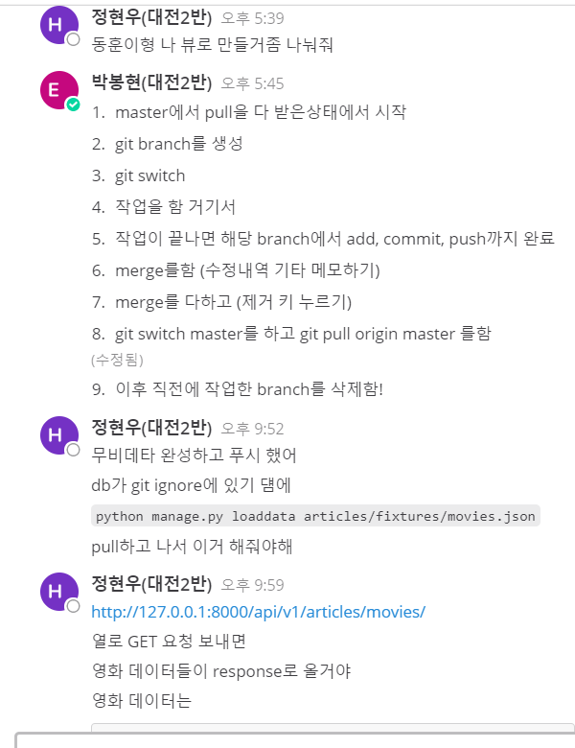
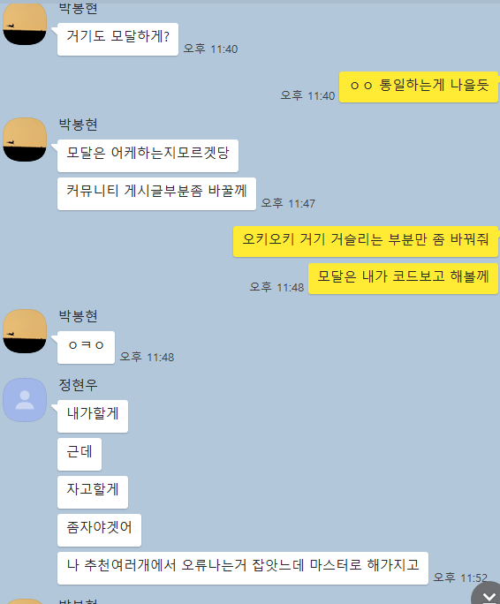

Slide 8
감사합니다!

